Slide 1
Databázové systémy
KONCEPTUÁLNÍ A FYZICKÝ MODEL

Slide 2
Motivace
Když jste schopni rozpoznat a analyzovat informace, můžete lépe porozumět, jak věci pracují a potencionálně je můžete také vylepšovat.
Například: jak úspěšně vyměnit položku v obchodě, jak organizovat a uchovávat seznamy rozrůstajících se kolekcí CD.
Také rozpoznání a analýza informací pomáhá předcházet omylům a nesrozumitelnostem.
Pro podnik je toto důležité z důvodu úspory času a peněz.
Datové modelování zahrnuje potřeby podniku, takže výsledná databáze je použitelná pro všechny. Konečný produkt je datový model nebo více specifický konceptuální model, známý také jako Entity Relationship diagram.

Slide 3
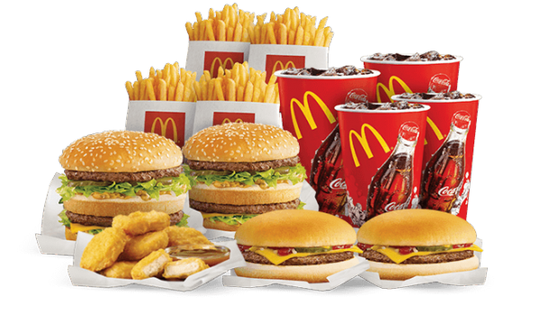
Otázka
Kdyby jste byli manažery fast-food restaurace, proč byste chtěli získávat informace o tom, jak zrychlovat proces prodeje?
Čím rychleji obsloužíte lidi, tím rychleji máte zisk.
Jaký by byl asi zisk, kdybyste mohli obsloužit jednoho zákazníka za hodinu?
Nebyli byste konkurenceschopní.

Slide 4
Co je to konceptuální model
Datový model, obvykle reprezentovaný entitně-relačním diagramem.
Zohledňuje funkční a informační požadavky podniku.
Je založen na aktuálních potřebách ale reflektuje také budoucí potřeby.
Zahrnuje vše, co je konceptuálně ideální, nestará se o implementaci.
Nazývá se také entitně-relační model.
Je zobrazován pomocí ERD (entity relationship diagram).

Slide 5
Proč je konceptuální model důležitý pro podnik?
Popisuje přesně informační potřeby podniku,
diskuse o dostupných řešeních,
je prevencí omylů a nedorozumění,
formuje důležitou dokumentaci „ideálního systému“,
formuje podobu základního fyzického databázového designu,
dokumentuje procesy (podniková pravidla),
zahrnuje a zohledňuje regulace a zákony vlády na dané podnikání.

Slide 6
Konceptuální a fyzický model
Je umění návrhu, vývoje a komunikace, který umožňuje skupině lidí pracovat dohromady za účelem dosažení požadovaného výstupu.
Datové modelování je proces zahrnování potřeb podniku, současně s omezováním zákony a pravidly a následně jejich vizuálním zobrazením do diagramu.
Tento diagram se stává předlohou pro vývoj fyzické databáze.
Klientský sen (konceptuální model) se stane fyzickou realitou (fyzický model).

Slide 7
Entity, instance, atributy, identifikátory

Slide 8
Entity a jejich účel
Znalost toho, jak klasifikovat data vytváří možnost zobrazit použitelné závěry o na první pohled náhodných faktech,
náš na technologie bohatý svět produkuje mnoho faktů o struktuře,
je důležité pochopit entity, protože to jsou věci, které nám ukládají data,
například ve škole potřebujeme ukládat data o studentech, učitelích, kurzech, místnostech, prospěchu,…

Slide 9
Definice entity
Něco, co je specifické pro podnik, něco o čem musí být evidována data,
název pro skupinu podobných věcí, které můžeme seskupovat,
obvykle podstatné jméno,
objekty, události, lidé,
entity mají instance,
instance je jeden výskyt entity.

Slide 10
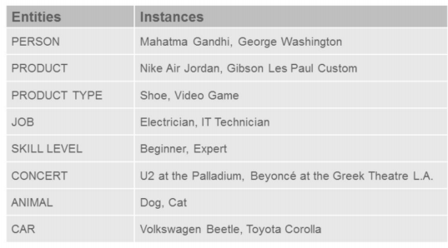

Slide 11

Je pes instance nebo entita?
Když bereme v úvahu všechny možná zvířata, je pes instancí od entity zvíře, dalšími entitami mi byla kočka, myš, kůň.
Pokud uvažujeme však například podnik, který se zbývá výrobou krmiv pro psy, potom je potřeba je dále členit, tedy bude to entita.

Slide 12
Jaké druhy informací potřebujete znát…
Když pracujete v těchto profesích:
IT programátor
bankovní manažer,
číšník v restauraci,
herec,
rodič.

Slide 13
Účel atributů
Poskytují rozšířené informace o entitách
pomáhají nám rozlišovat mezi jednotlivými instancemi díky rozdílům v entitách
např.: v restauraci jsou odlišeny jednotlivě položky objednávky zákazníka na účtence.

Slide 14
Co je to atribut I.
Stejně jako entita specifikuje i atribut něco specifického pro podnik,
atribut je specifická informace, která pomáhá: popsat entitu, kvantifikovat entitu, kvalifikovat entitu, klasifikovat entitu, specifikovat entitu,
každý atribut má jednu jedinou hodnotu,
atributy mají hodnoty - hodnotou atributu může být číslo, znak nebo řetězec, stejně tak jako zvuk, obrázek apod.
tyto hodnoty jsou nazývány datovými typy nebo formáty a každý z atributů zaznamenává pouze hodnoty daného datového typu,
některé atributy mohou mít hodnoty, které se konstantně mění -> ty se nazývají volitelný atribut.

Slide 15
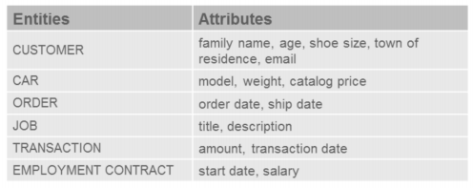
Co je to atribut II.
Každá entita má alespoň jeden atribut,
Obvykle je zde pro každou entitu mnoho atributů, ale musíme dávat pozor, že se zaměřujeme jenom na ty atributy, které jsou důležité pro podnik.

Slide 16
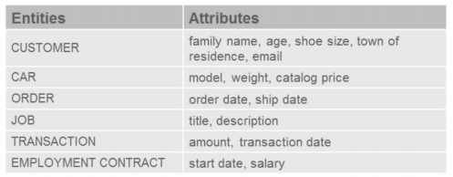
Co je to atribut III.
Jaké budou datové typy každého atributu pro entitu zákazník?

Slide 17
Co je to atribut IV.
Některé atributy musí obsahovat hodnotu – povinné atributy,
Některé mohou obsahovat hodnotu nebo mohou být null – volitelné atributy.
Pokud bychom modelovaly schéma pro lidské zdroje, měli bychom data zaměstnanců, souhrnně pod entitou zaměstnanci. Jaké atributy byste evidovali?

Slide 18

Účel unikátních identifikátorů
Jsou rozdílem mezi jednotlivými instancemi entit, odlišují jednotlivé instance,
např.: ve třídě je nutno rozlišit studenty, v kolekci CD je nutné jednotlivá CD rozlišovat
Například zaměstnanci mají unikátní identifikátor (UID), což je jeden atribut nebo kombinace více atributů, které odlišují jednoho zaměstnance od druhého.
Co může jasně identifikovat zaměstnance?
Co může jasně identifikovat studenta ve škole?

Slide 19
ERD a modelování

Slide 20
Modelování a ERD
ERD je nástroj pro diskusi, zejména když navrhujeme systém. Dává možnost nám i zákazníkovi reagovat, validovat a opravovat požadavky na systém.
Obrázek vždycky pomůže, jak byste si třeba snadno nechali udělat účes od kadeřnice, který jste viděli v časopisu? Nejjednodušší je ukázat obrázek.
ERD je nástroj, pomocí kterého lze reprezentovat požadavky na data, bez ohledu na jejich budoucí implementaci. Dokonce nemusí ani existovat databáze.

Slide 21
Bezimplementační modely
dobrý konceptuální model zůstává stejný bez ohledu na typ databáze nebo její výstavbu -> to znamená, že se jedná o bezimplementační model.
datový model by měl zůstat stejný i v případě, že není použita databáze (např. když by data byla zaznamenávána na papír).

Slide 22
Co je to ER model?
je to seznam všech entit, stejně tak jako relací mezi těmito entitami,
poskytuje pozadí informaci jako je popis entit, datové typy a omezení,
tenhle model obvykle nepotřebuje ani diagram, ale diagram je typicky velmi užitečným nástrojem.

Slide 23
Cíle ER modelování
zahrnuje všechny informace,
zajišťuje, že všechny informace se vyskytují pouze 1x,
nemodeluje informace, které je možné odvodit z již zaznamenaných informací,
lokalizuje informace prediktivní, logicky uspořádané.
např.: záznamy o studentech po celou dobu jejich studia, jako jsou známky, absence, zkoušky.... vše je potřeba mít logicky uspořádané tak, aby to umožňovalo přistupovat a aktualizovat efektivně a snadno data = cíle datového modelování toto umožňují

Slide 24
HR oddělení
Spravuji HR odděleni ve velké společnosti. Potřebujeme ukládat data o každém zaměstnanci naši společnosti. Potřebujeme mapovat jejich jméno, příjmení, práci nebo pozici, datum nástupu a mzdu. Pro každého zaměstnance s provizí, také jejich potenciální provize. Každý zaměstnanec je označen unikátním číslem zaměstnance.
Naše společnost je rozdělena na oddělení. Každý zaměstnanec spadá do oddělení (napr. účetní, prodeje nebo vývoj). Potřebujeme vědět oddělení odpovědné za každého zaměstnance a umístění oddělení. Každé oddělení má unikátní číslo.
Někteří zaměstnanci jsou manažeři. Potřebujeme vědět každého manažera zaměstnance a všechny zaměstnance spadající pod daného manažera.

Slide 25
